Slide 1
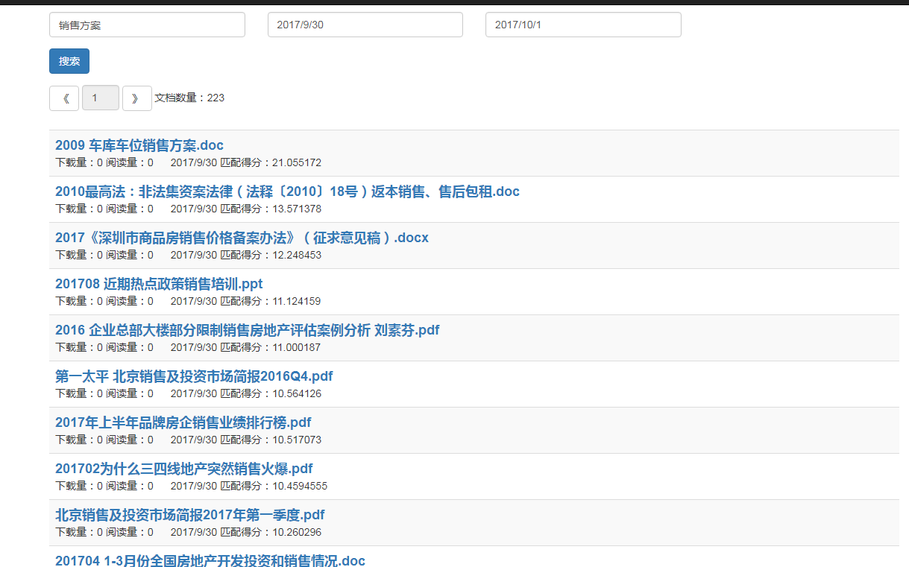
Elastic Search 示例
Notes:
示例

Slide 2

示例数据源
ID:
作者：
标题：
描述：
下载量：
浏览量：
类型：
创建时间：
在关系型数据库中，我们会如何设计存储结构？
以及如何检索数据？

Slide 3
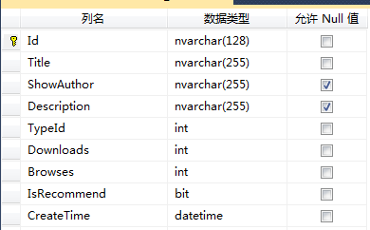
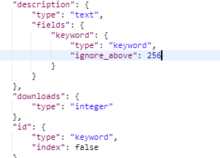
存储对比
Sql Server DB
Elastic Search
服务器 10.1.0.109
数据库 NetworkDB
数据表 A_Article
字段 Id、Title、CreateTime...
服务器 10.1.0.109:9200
索引 Article
类型 Article
字段 Id、Title、CreateTime…

Slide 4
Elastic Search 索引

